Slide 1
ПОЛУЧЕНИЕ И ИССЛЕДОВАНИЕ СВОЙСТВ НАНОКОМПОЗИТОВ НА ОСНОВЕ ЭПОКСИДНОЙ СМОЛЫ ЭДП И УГЛЕРОДНЫХ НАНОМАТЕРИАЛОВ
Выполнил студент гр. 3641503/90601
А. К. Селиванов
Руководитель, доцент, к.т.н.
В. И. Герасимов

Slide 2
Цель работы
Выявить влияние наноуглеродных добавок на электрические и физико-механические свойства эпоксидной смолы ЭДП.
Задачи
Изготовить образцы с добавлением наномодификаторов с разными массовыми концентрациями разных видов.
Изучить электро-физические свойства плоских образцов и прочностные характеристики образцов цилиндрической формы.

Slide 3
Наномодификатор
Рисунок 1. Структура фуллерена С60

Slide 4
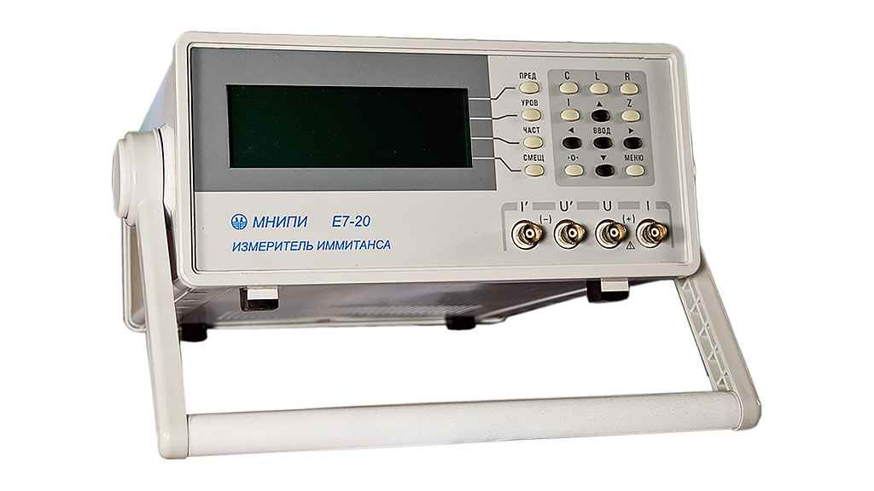
Образцы и приборы
Рис.4 Алюминиевая пластина с 4 бусинами
Рис.6 Измеритель иммитанса Е7-20
Рис.5 Плоский конденсатор с эпоксидным композитом с добавлением фуллерен-содержащей сажи

Slide 5
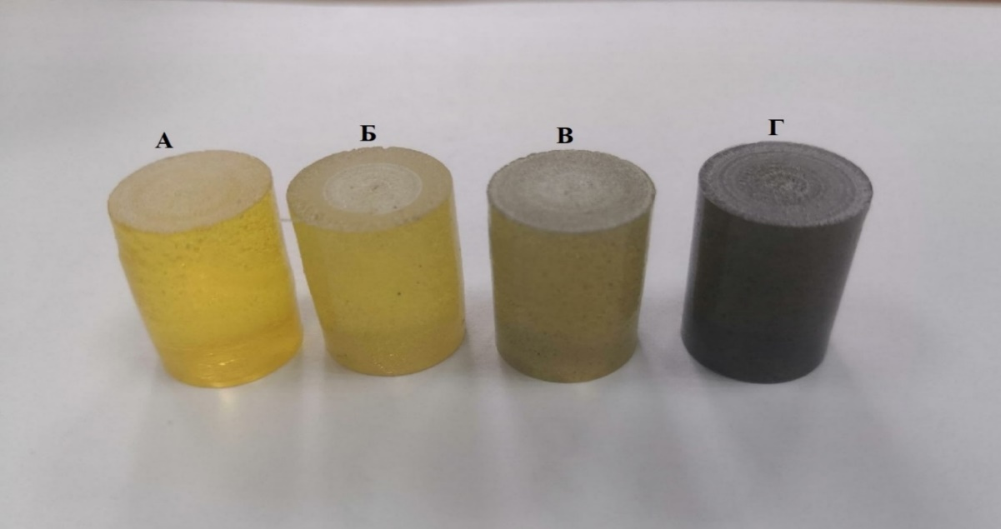
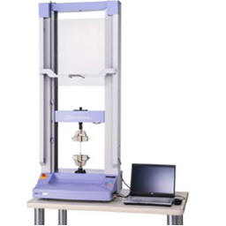
Образцы и приборы
Рис.2 Эпоксидные нанокомпозиты: А — без добавлений; Б — с фуллереном С60; В — со смесью фуллеренов; Г — с фуллерен-содержащей сажей
Рис. 3 Универсальная разрывная машина Shimadzu AGS – X

Slide 6
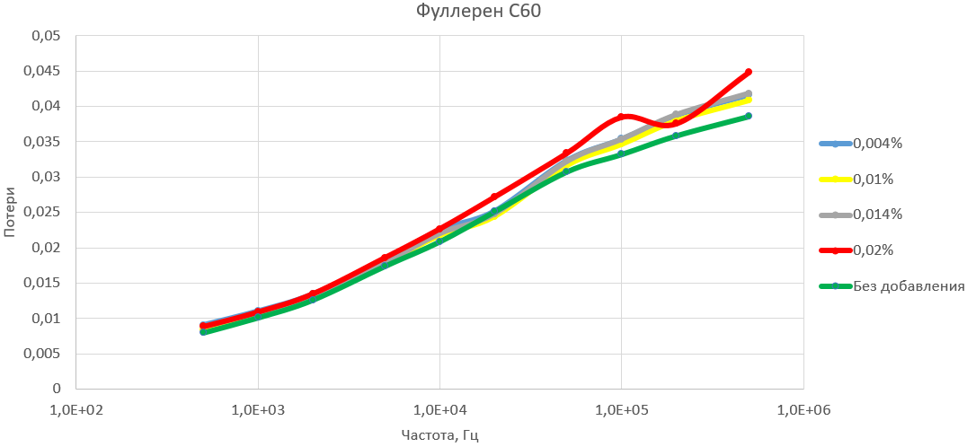
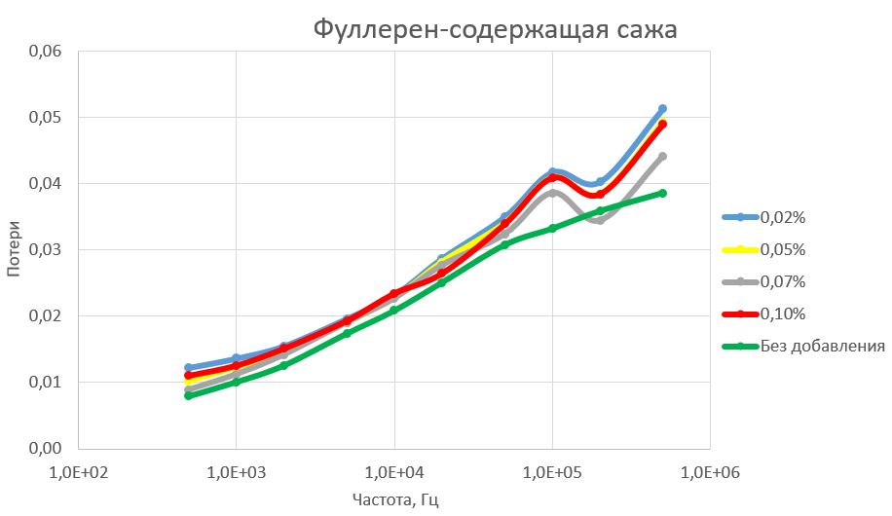
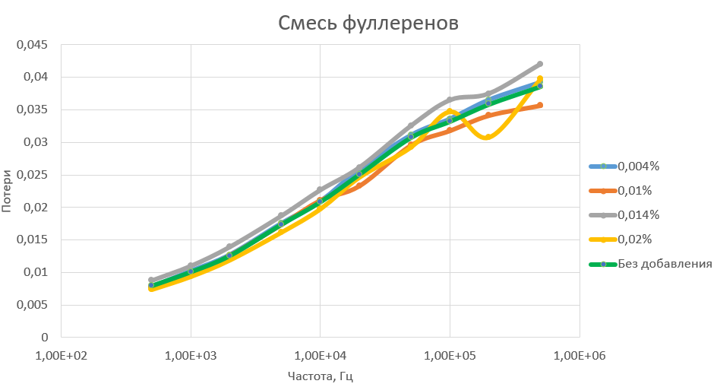
Тангенс диэлектрических потерь
Рис.7 Сравнительные графики диэлектрических потерь композитов от частоты.

Slide 7
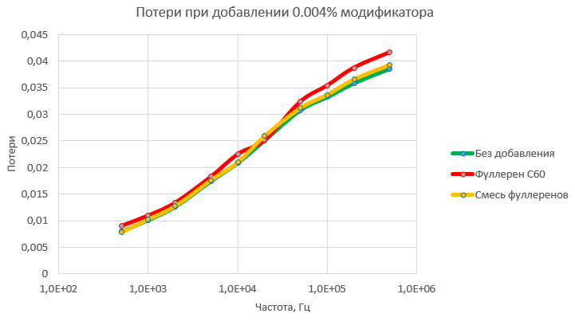
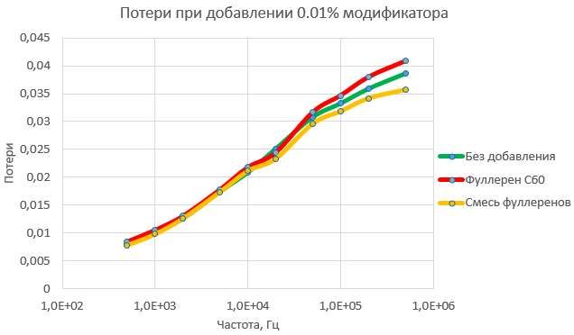
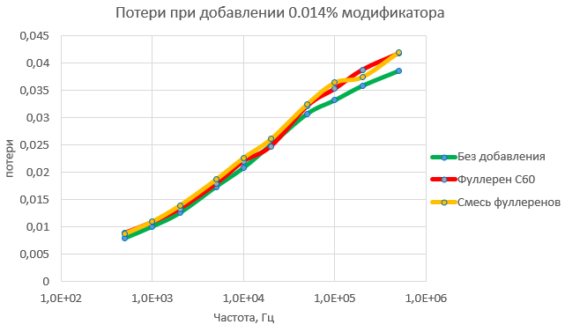
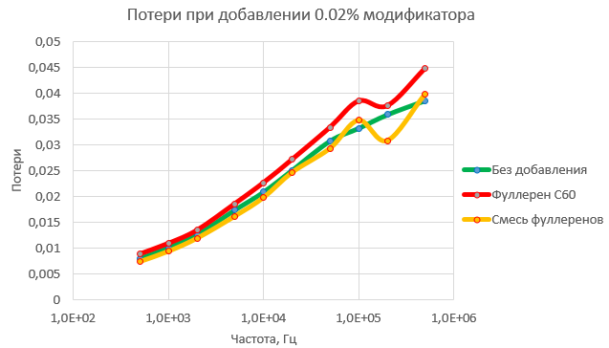
Тангенс диэлектрических потерь
Рис.8 Сравнительные графики диэлектрических потерь от частоты для различных модификаторов при одной массовой концентрации

Slide 8
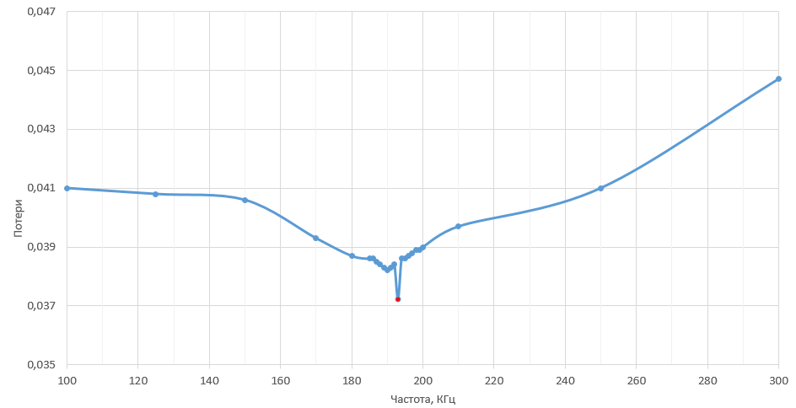
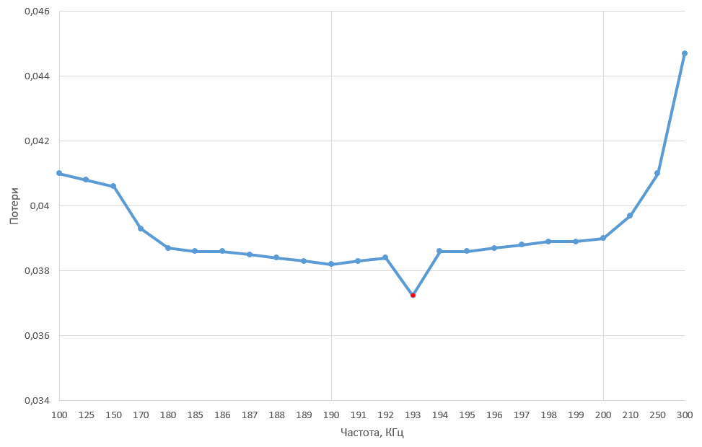
Тангенс диэлектрических потерь
Рис.9 Сравнительный график диэлектрических потерь композита с добавлением фуллерен-содержащей сажей с массовой концентрацией 0.07%.
Рис.10 Дополнительный сравнительный график диэлектрических потерь композита с добавлением фуллерен-содержащей сажей с массовой концентрацией 0.07%.

Slide 9
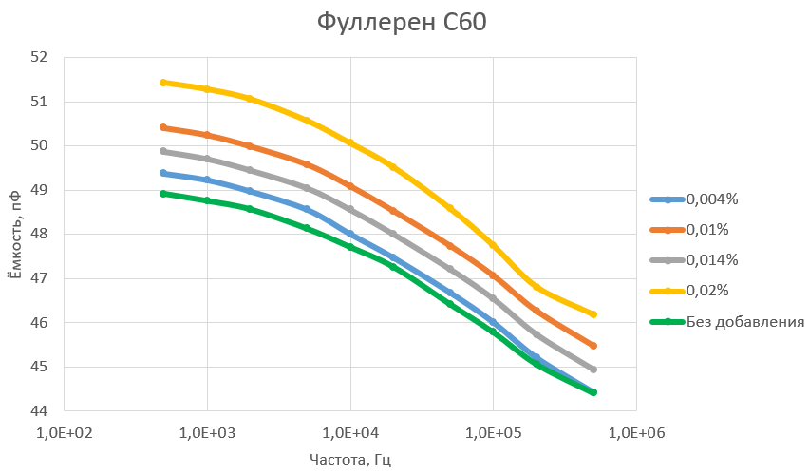
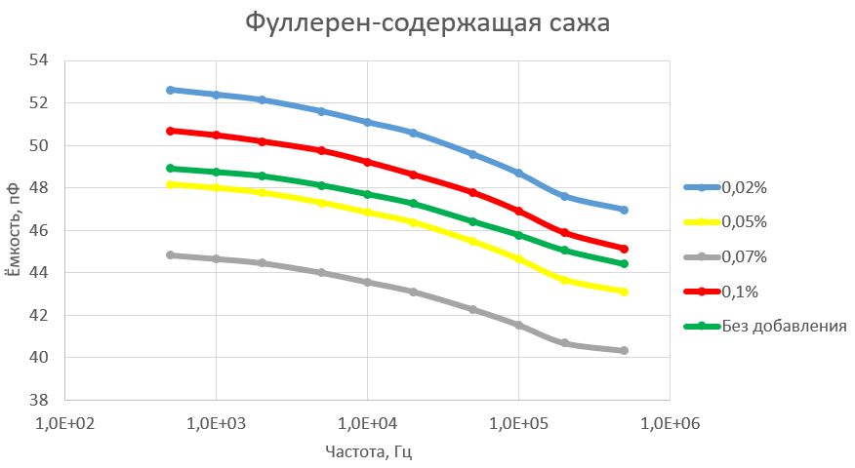
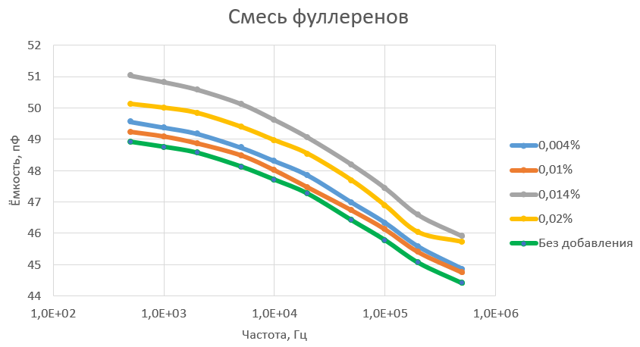
Ёмкость
Рис.11 Сравнительные графики ёмкости от частоты

Slide 10
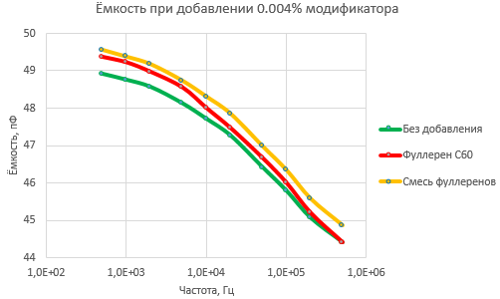
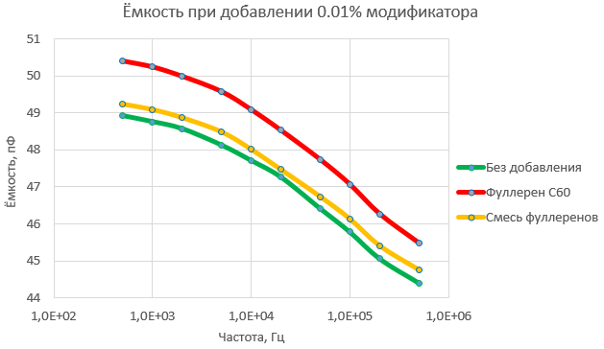
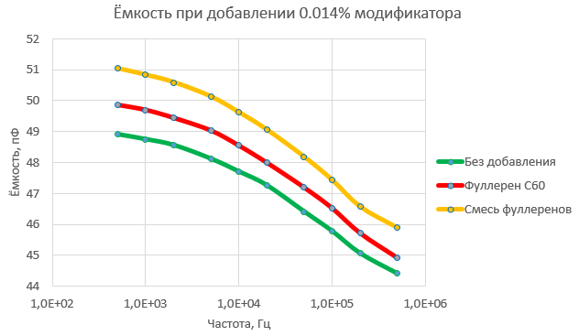
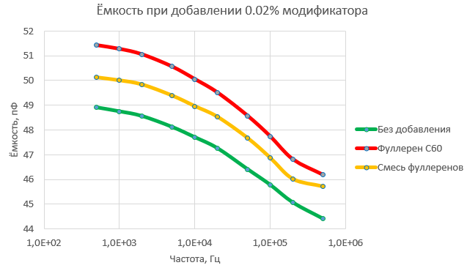
ёмкость
Рис.12 Сравнительный графики ёмкости от частоты для различных модификаторов при одной массовой концентрации

Slide 11
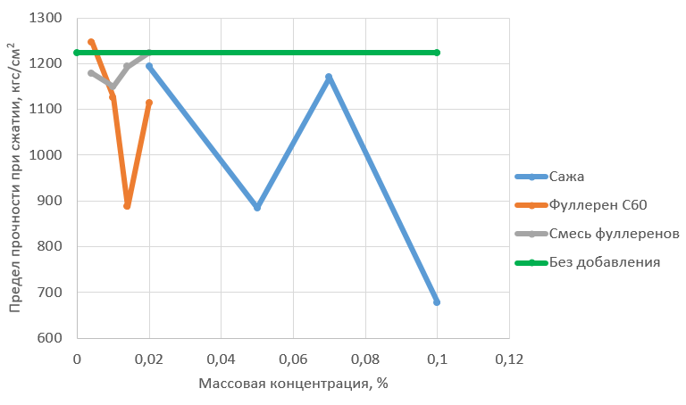
Прочность
Таблица 1
Сравнение массовых концентраций модификаторов с соответствующими пределами прочности при сжатии
Модификатор | Массовая концентрация модификатора, % | Предел прочности при сжатии, кгс/см²
Чистый продукт | 0 | 1223,13
Фуллерен-содержащая сажа | 0.02 | 1193,66
 | 0.05 | 884,19
 | 0.07 | 1170,08
 | 0.1 | 677,87
Фуллерен С60 | 0.004 | 1246,71
 | 0.01 | 1125,87
 | 0.014 | 887,14
 | 0.02 | 1114,08
Смесь фуллеренов | 0.004 | 1178,92
 | 0.01 | 1149,45
 | 0.014 | 1193,66
 | 0.02 | 1223,13
Рис.13 Сравнительный график массовых концентраций модификаторов с соответствующими пределами прочности при сжатии.

Slide 12
Заключение
эпоксидная смола ЭДП с добавлением фуллерена С60 имеет почти 10% прибавку к ёмкости по сравнению с чистым образцом, что свидетельствует о необходимости проведения дополнительных исследований с меньшим шагом вблизи данной массовой концентрации.

Slide 13
Спасибо за внимание

